Slide 1
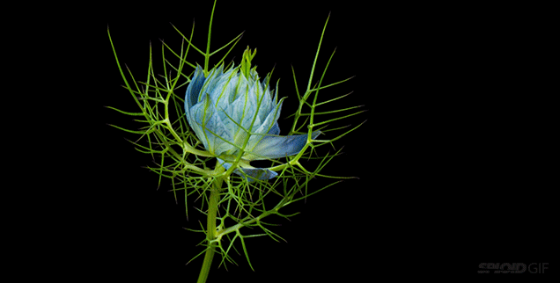
স্বাগতম আজকের মাল্টিমিডিয়া ক্লাসে

Slide 2
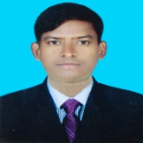
শিক্ষক পরিচিতিঃ
বিপ্লব বাস্কি
সহকারী শিক্ষক (খ্রিষ্টান ধর্ম)
চব্বিশনগর উচ্চ বিদ্যালয় ও কলেজ
গোদাগাড়ী, রাজশাহী ।
Email- baski4087@gmail.com

Slide 3
পাঠ পরিচিতিঃ
বিষয়ঃ খ্রিষ্টান ধর্ম ও নৈতিক শিক্ষা
শ্রেণীঃ সপ্তম
অধ্যায়ঃ প্রথমঃ ইশ্বরের অদ্বিতীয় পুত্র যীশু খ্রিস্ট
সময়ঃ ৪৫ মিনিট

Slide 4
ঈশ্বর পুত্র কে?
ঈশ্বর পুত্র কী প্রকৃত ঈশ্বর?
তিনি কোথা থেকে জন্ম নিয়েছেন?

Slide 5
পাঠের শিরোনামঃ
খ্রিস্ট প্রকৃত ঈশ্বর ও প্রকৃত মানব

Slide 6
শিখনফলঃ
এই পাঠশেষে শিক্ষার্থীরা-
১। ঈশ্বর পুত্র প্রকৃত ঈশ্বর তা ব্যাখ্যা করতে পারবে।
২। ঈশ্বর পুত্র প্রকৃত মানব তা বর্ননা করতে পারবে।

Slide 7
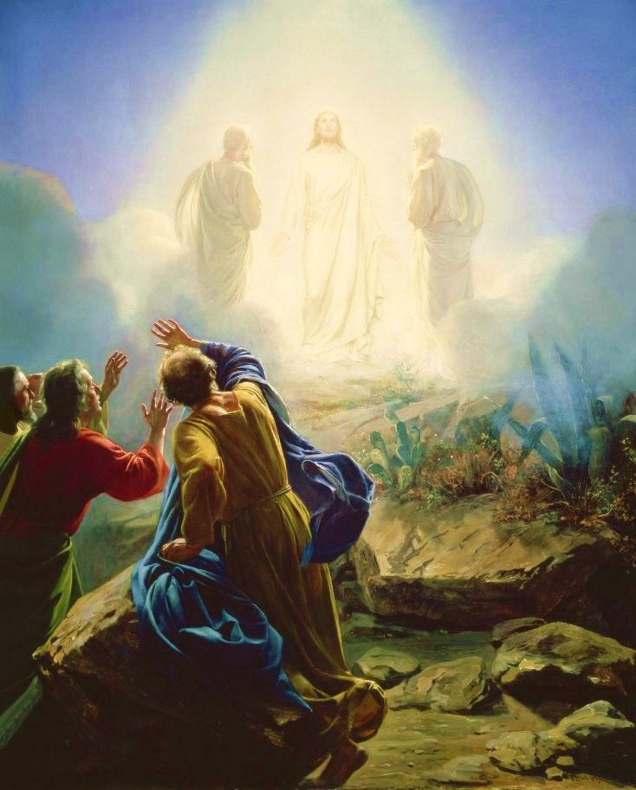
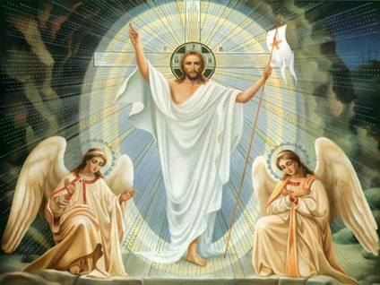
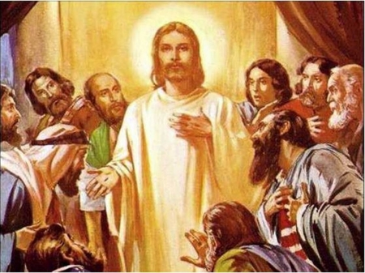
চিত্রটি লক্ষ্য কর

Slide 8
জোড়ায় কাজঃ
ঈশ্বর পুত্র যে প্রকৃত ঈশ্বর তার ৩টি কারণ উল্লেখ কর?

Slide 9
ক। প্রকৃত মানবের কয়টি স্বভাব?
খ। তিনি কার গর্ভে জন্ম গ্রহন করেন?
গ। তিনি আকারে প্রকারে কী হয়েছেন?

Slide 10
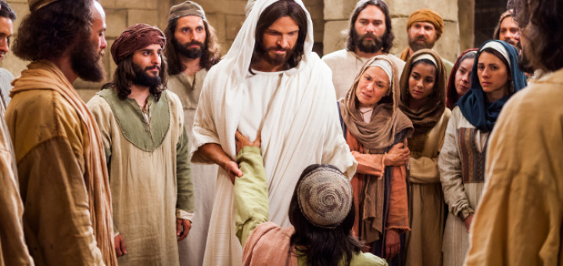
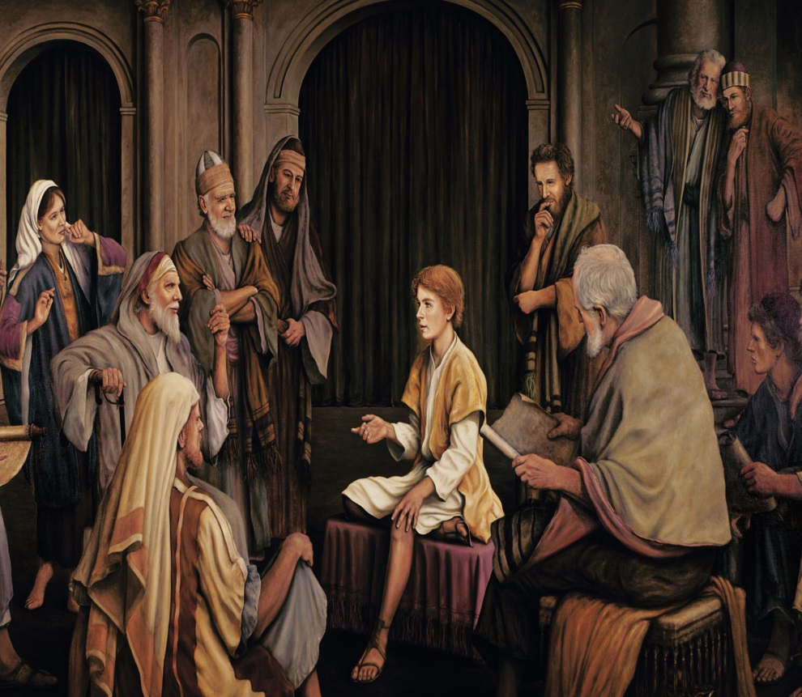
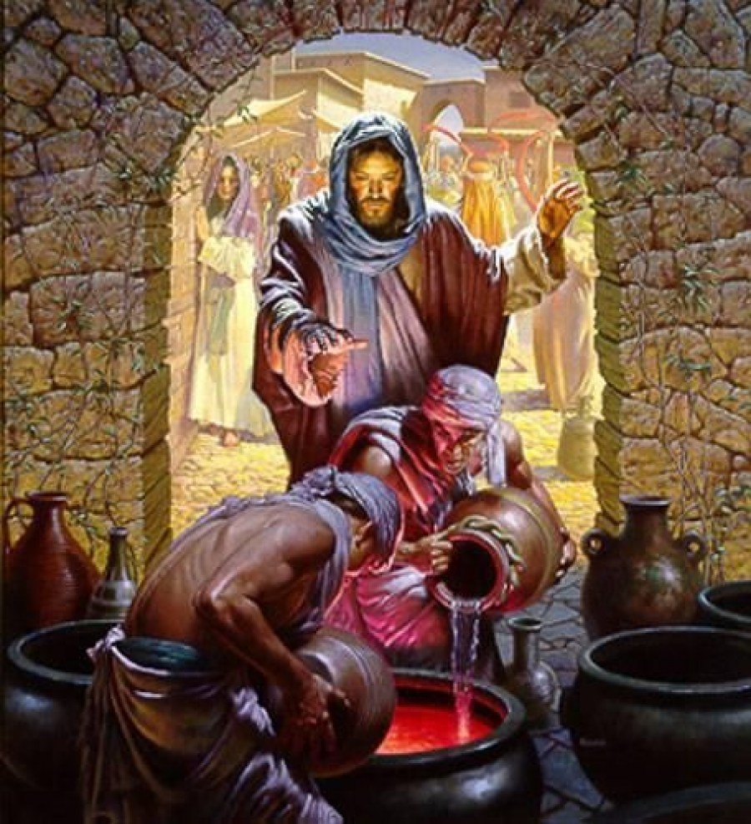
চিত্রটি লক্ষ্য কর

Slide 11
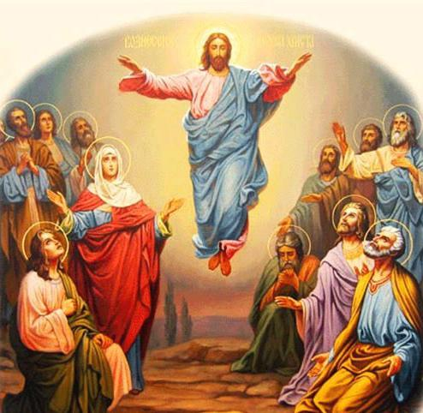
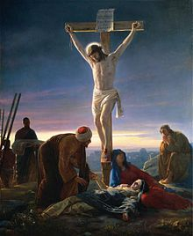
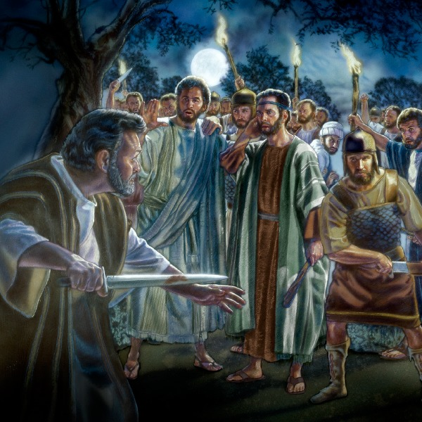
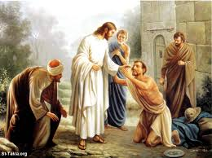

Slide 12
একক কাজঃ
‘ক’ এর সাথে ‘খ’ এর মিল কর।
ক | খ
যীশুই পথ | জয় করেছেন
যীশু মৃত্যু কে | যীশু আলাদা
মানুষ হয়েও | সত্য ও জীবন

Slide 13
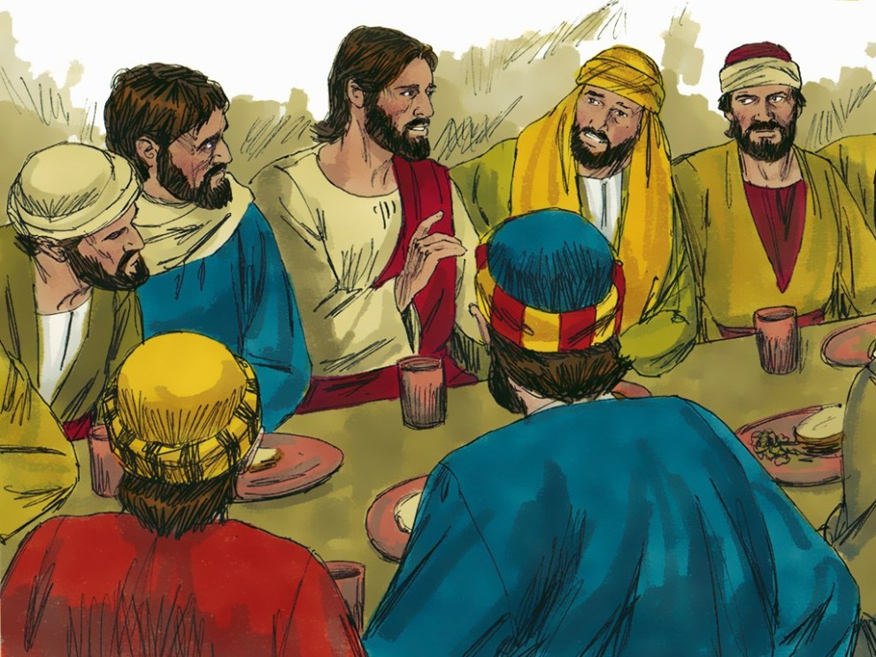
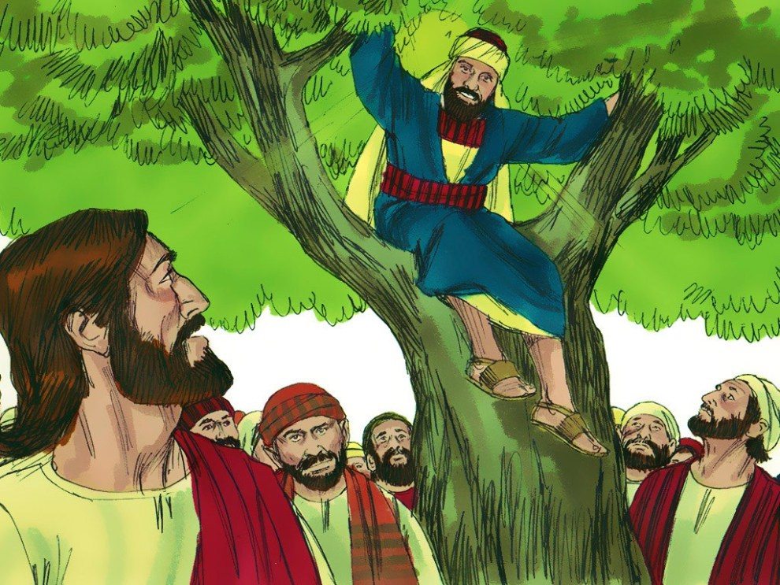
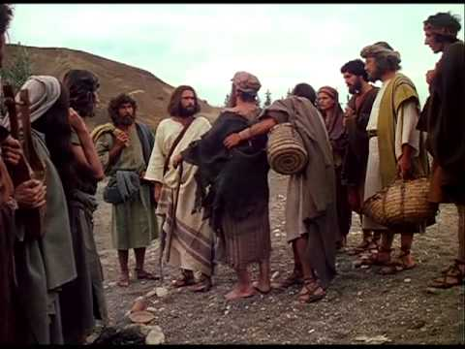
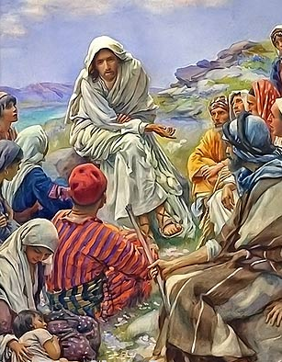

Slide 14
একক কাজঃ
ইশ্বর পুত্র যীশুর ২টি মানবিক গুন ও ২টি ঐশ্বরিক গুন লেখ?

Slide 15
মূল্যায়ন
ইশ্বর মানুষ কে সৃষ্টি করেছেন-
i. দেহ, মন ও আত্মা দিয়ে
ii. বুদ্ধি ও ইচ্ছাশক্তি দিয়ে
iii. তার গৌরবের জন্য
নিচের কোনটি সঠিক
ক। i খ। ii
গ। i ও ii ঘ। i, ii ও iii

Slide 16
বাড়ির কাজঃ
“যিশুর গুন গুলো আমাদের জীবনে কীভাবে কাজে ব্যবহার করবো ” বিশ্লেষন কর।

Slide 17
সবাইকে ধন্যবাদ
আগামী ক্লাসে আবার দেখা হবে।

